Slide 1

Strategy Pattern
Pattern DoJo, 02. März 2021

Slide 2

Definition
Das Strategy Pattern definiert eine Familie
austauschbarer Algorithmen und kapselt diese in Klassen,
die zur Laufzeit dynamisch geladen werden können.

Slide 3

Jeff liebt seinen Job!
Jeff ist der leitende Entwickler einer App, welche die kürzeste Route zwischen zwei Punkte berechnet.
Sein Projekt läuft großartig und er wird dafür hart gefeiert. Schauen wir uns das Herzstück seiner Applikation mal an..
Alle handelnden Personen sind frei erfunden

Slide 4

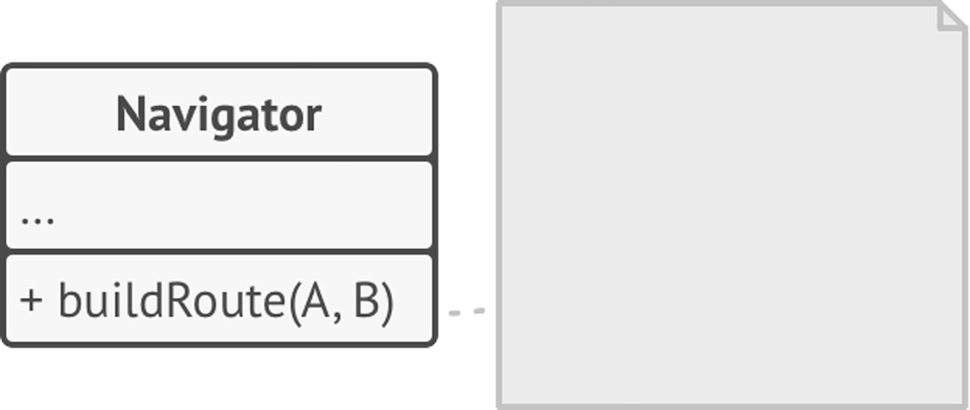
Problem
In der Navigator.buildRoute(A, B) wird die
kürzeste Straßennavigation für PKW zwischen den
beiden Punkten A und B berechnet.
Navigator1.kt

Slide 5

Neue Anforderungen
Nun soll Jeff das Programm erweitern, sodass die kürzeste Route neben PKW nun auch für Fahrradfahrer und für den ÖPNV berechnet werden kann.
Hierfür werden möglicherweise völlig andere Routen berechnet.

Slide 6
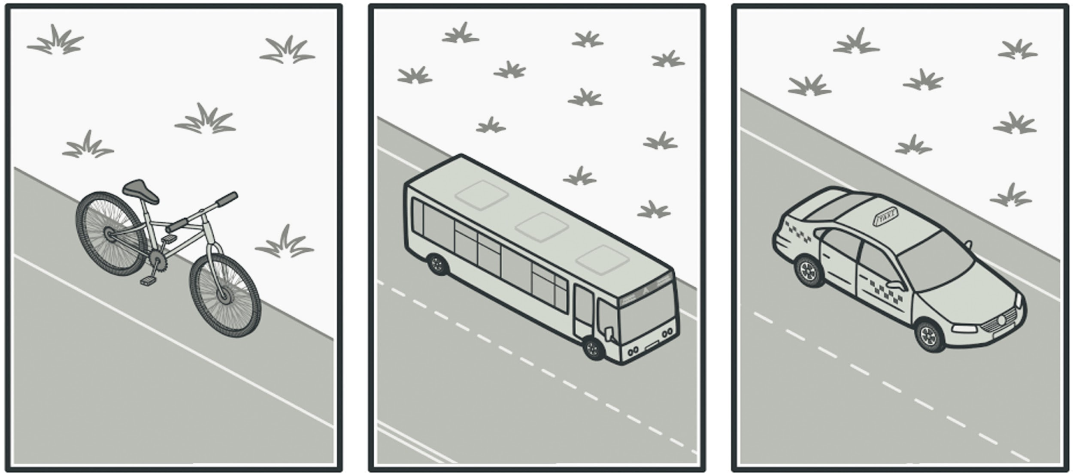
Problem
Um diese Erweiterung durchzuführen, würde man in der Navigator.buildRoute(A, B) ansetzen und je nach gewünschtem Transportmittel den Codefluss verzweigen.
Die hier unterschiedlichen Algorithmen würde man in eigene Funktionen überführen, um ein riesiges switch-Konstrukt zu vermeiden.
Navigator2.kt
Navigator3.kt

Slide 7
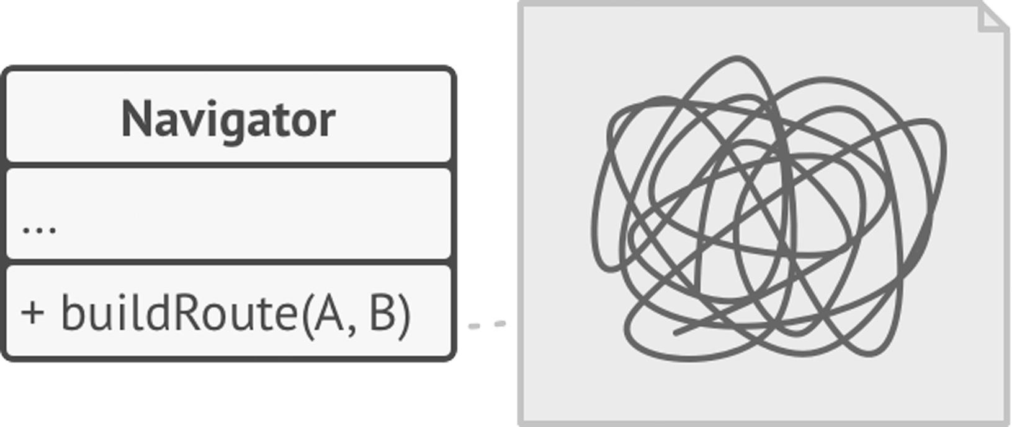
Problem
Im Zuge der Ausarbeitung für den neuen Algorithmus würde diese Erweiterung die Klasse Navigator aufblähen und viel Code innerhalb dieser Einheit definieren. Dieser ist an die Kontext-Klasse Navigator gebunden und sollte besser sauber getrennt und unabhängig definiert werden.

Slide 8
Technische Schulden
Der neue Code macht was er soll, aber Jeff hat trotzdem Technische Schulden produziert.
Seine zuvor übersichtliche Klasse Navigator implementiert nun viel unterschiedliches Verhalten. Dies macht sie schlechter lesbar und die Struktur seines Codes spröder.

Slide 9
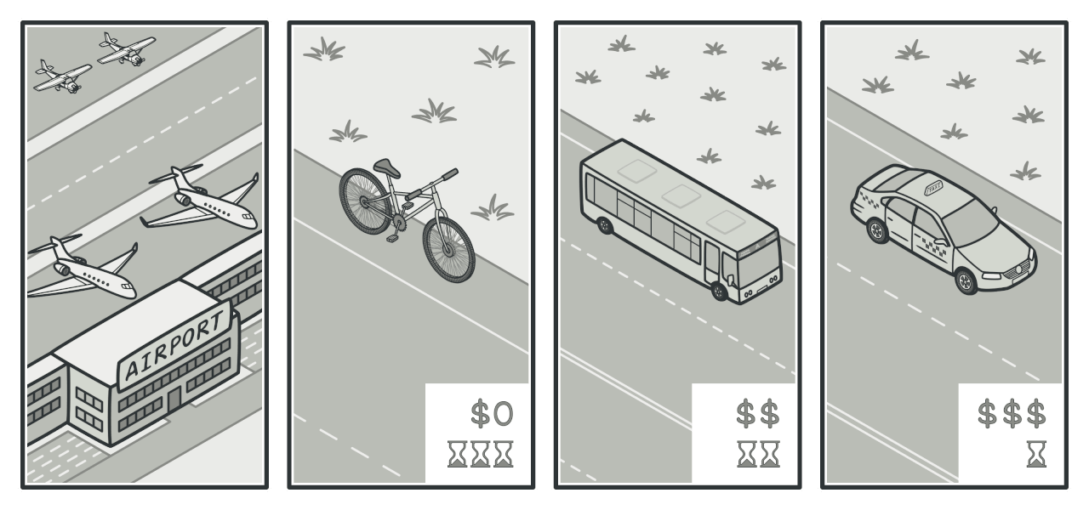
Verwendung
Unterschiedliche Verhaltensweisen und deren verwendete
Algorithmen sind innerhalb einer Klasse fest integriert
und sollen von deren Kontext unabhängig und wiederverwendbar gemacht werden.

Slide 10
Implementierung
Identifizierung des Algorithmus, der unterschiedlich implementiert werden muss.
Definition einer Strategy Interface mit den erforderlichen abstrakten Methoden.
Auslagerung der verschiedenen Algorithmen in eigene Klassen, welche jeweils das Strategy Interface implementieren.
Erzeugung einer Referenz auf die Strategy Interface in der Kontext Klasse und Instanziierung einer konkreten Strategy Klasse.

Slide 11
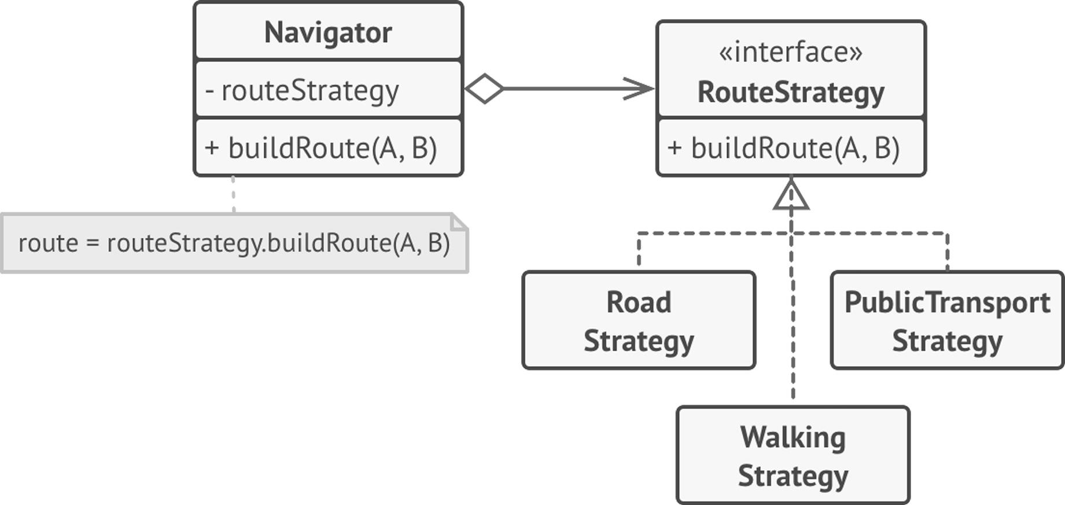
Lösung
Die buildRoute(A, B) wird von einer neuen Schnittstelle RouteStrategy abstrakt deklariert. Für alle benötigten
Varianten werden Klassen erstellt welche diese Schnittstelle implementieren und das konkrete Verhalten definieren.
Navigator4.kt

Slide 12
Jeff und das Strategy Pattern haben gerockt!
Jeff hat mit dem Einsatz des Strategy Patterns die Grundlage für eine gute Codestruktur geschaffen, mit der die Anwendung auch in Zukunft gesund wachsen kann.

Slide 13
Anwendbarkeit
Kontextunabhängige Auslagerung und Isolierung von Logik oder Verhalten.
Beliebige Verwendung und Austausch der verschiedenen Algorithmen zur Laufzeit.
Kommunikation des Kontext mit dem Strategy Object lediglich über dessen Strategy Interface.
Das Strategy Pattern bieten eine flexiblere Alternative zur Unterklassenbildung der Kontexte.

Slide 14
Vorteile
Zusammengehörige Algorithmen werden sauber vom Kontext getrennt und in eine klare und sprechende Struktur gebracht.
Neue Strategien können ohne großen Aufwand eingeführt werden da sie die bereits geschaffene Struktur verwenden.
Das Pattern ermöglicht eine Auswahl aus verschiedenen Implementierungen und erhöht so die Flexibilität und Wiederverwendbarkeit unseres Quellcodes.
Mehrfachverzweigungen und redundanter Einbau der unterschiedlichen Algorithmen werden vermieden und so die Übersicht unseres Codes erhöht.

Slide 15
Nachteile
Die Komplexität unsers Programms wird erhöht. Übermäßige Anwendung des Strategy-Patterns kann zu Overengineering führen und den die Programmstruktur durch die zusätzlichen Klassen und Interfaces aufblähen.
Entwickler Ihres Codes müssen die unterschiedlichen Strategien kennen, um zwischen ihnen auswählen und den Kontext initialisieren zu können.
Gegenüber der Implementierung der Algorithmen im Kontext entsteht ein zusätzlicher Kommunikationsaufwand zwischen Strategie und Kontext.

Slide 16
Strategy Pattern weil ..
Familiäre Coden abgrenzen, unabhängig und wiederverwendbar machen - Das nenne ich Refactoring!
Name der Person, Würzburg
Mehr Struktur im Code und Auslagerung unterschidlicher Verhaltensweisen, die in einem Verhältnis zueinander stehen. Was will man mehr?
Name der Person, München
if-else Konstrukte in denen völlig unterschiedliches Verhalten angewandt wird sind ein Indiz für die Anwendung des Strategy Patterns.
Name der Person, Berlin
Zitate dienen nur Veranschaulichungszwecken

Slide 17
Kein Strategy Pattern wenn ..
Erfordern die unterschiedlichen Algorithmen nur eine geringe Menge an Code und werden nicht außerhalb der Kontext-Klasse benötigt, gibt es keinen wirklichen Grund, dieses Pattern einzusetzen.
Name der Person, Würzburg
Mehr Struktur im Code und Auslagerung unterschidlicher Verhaltensweisen, die in einem Verhältnis zueinander stehen. Was will man mehr?
Name der Person, München
if-else Konstrukte in denen völlig unterschiedliches Verhalten angewandt wird sind ein Indiz für die Anwendung des Strategy Patterns.
Name der Person, Berlin
Zitate dienen nur Veranschaulichungszwecken

Slide 18
Mein Strategy Pattern
Familiäre Coden abgrenzen, unabhängig und wiederverwendbar machen - Das nenne ich Refactoring!
Name der Person, Würzburg
Mehr Struktur im Code und Auslagerung unterschidlicher Verhaltensweisen, die in einem Verhältnis zueinander stehen. Was will man mehr?
Name der Person, München
if-else Konstrukte in denen völlig unterschiedliches Verhalten angewandt wird sind ein Indiz für die Anwendung des Strategy Patterns.
Name der Person, Berlin
Zitate dienen nur Veranschaulichungszwecken

Slide 19

Ihre Idee an die Frau und den Mann bringen
Diese Vorlage wurde in Zusammenarbeit mit Chip und Dan Heath erstellt, den Autoren des Bestsellers "Made To Stick: Why Some Ideas Survive and Others Die". Sie soll Nutzern dabei helfen, einprägsame Präsentationen für neue Produkte, Dienstleistungen oder Ideen zu erstellen und zu halten.

Slide 20
Quellen und mehr Info
Strategy Pattern - Refactoring Guru
Wikipedia - Strategie (Entwurfsmuster)
Google Slides Template “Zündende Idee”

Slide 21

Du kannst mithelfen, das Wissen
über Modernisierungs- und Design-Patterns weiter
zu verbessern, indem Du
Dein Wissen in der
Gruppe Dev teilst.

